Slide 1

Projet : dice game
Réalisé par : Khanh-Duong TRINH

Slide 2
Partie1 : HTLM et CSS - Présentation sur la mise en page du jeu
Partie 2 : Flowchart pour expliquer la logique du code
Partie 3 :Explication de la structure des données et l’algorithme du jeu

Slide 3
Partie 1 : htlm et css LA MISE EN PAGE DU PROJET

Slide 4
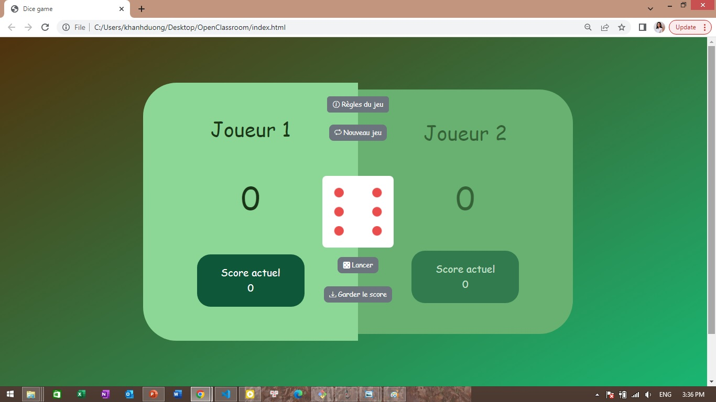
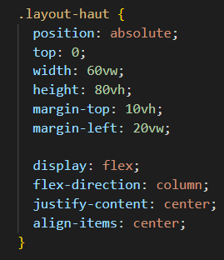
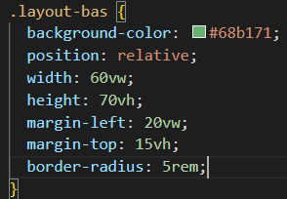
<div class = “layout-haut
<div class =“row layout-bas”>
section class = “col-6 joueur-0”
section class = “ col-6 joueur-1”

Slide 5
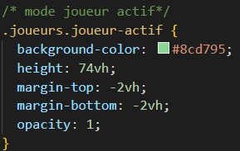
Mode “joueur-actif”

Slide 6
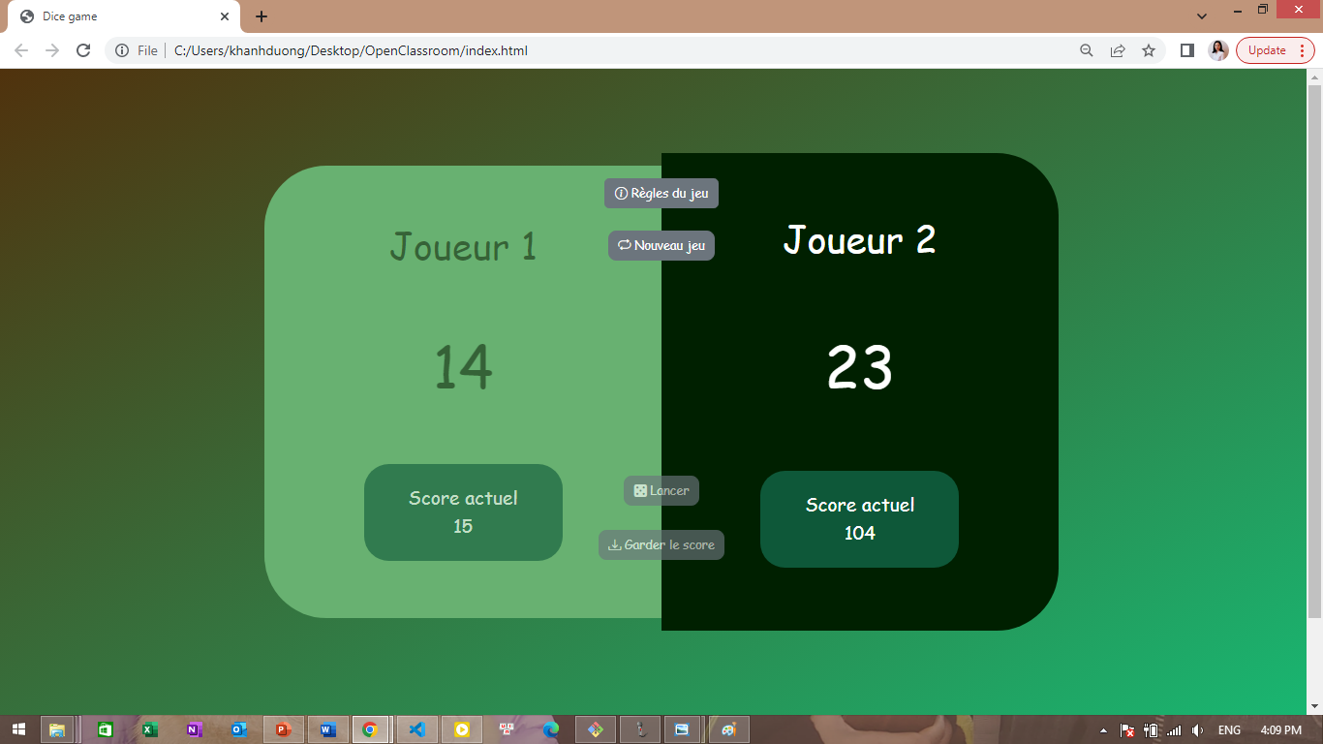
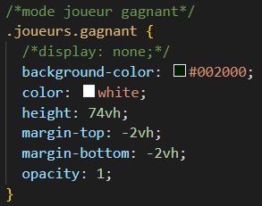
Mode “gagnant”

Slide 7
pARTIE 2 : Flowchart pour expliquer la logique du code

Slide 8
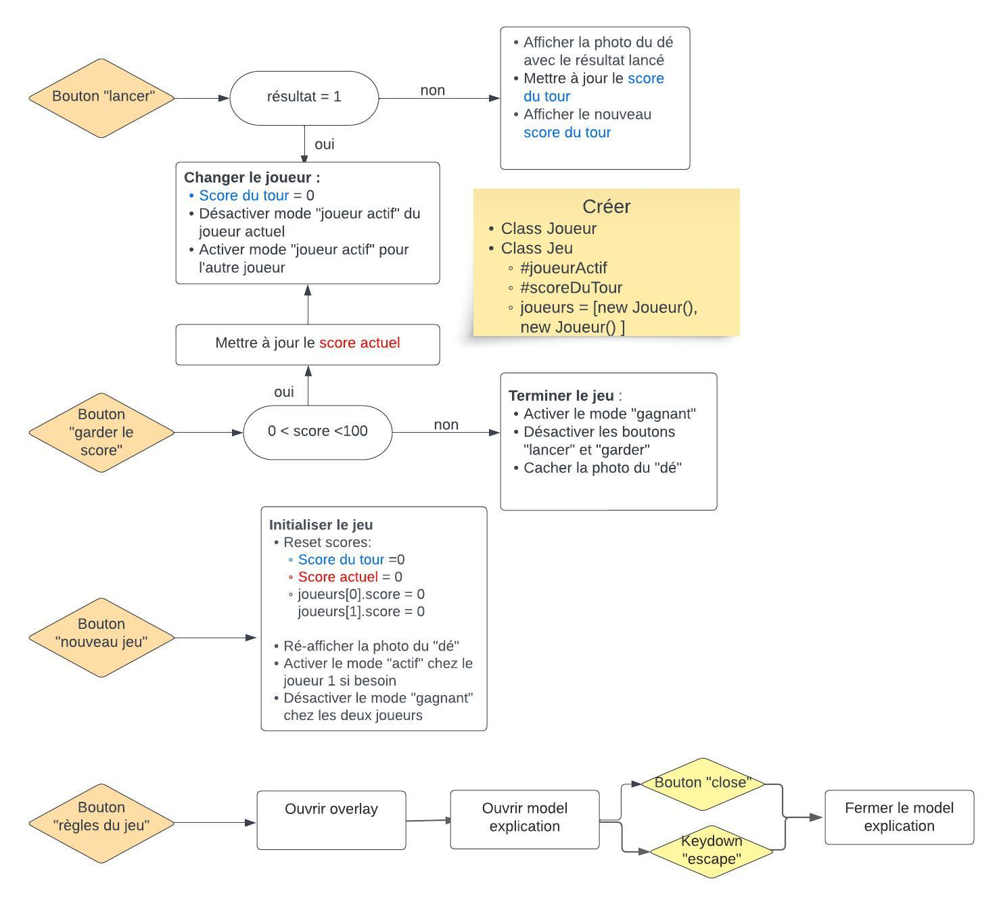
Qu’est-ce qui se passe à chaque événement ?

Slide 9
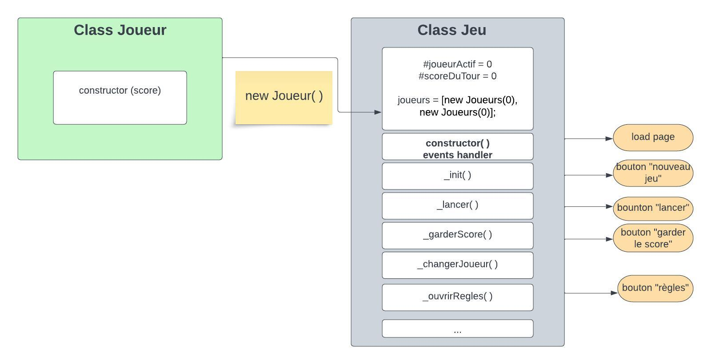

Slide 10
Partie 3 : La structure des données algorithme du jeu

Slide 11

Perspectives
Possibilité de saisir les informations des joueurs,
Amélioration de la mise en page avec le responsive design,
Rajouter les fonctions pour jouer le jeu par le clavier,
Rajouter l’option des joueurs multiples.

Slide 12

Remerciement

